Slide 1
第二节 根轨迹绘制的基本规则

Slide 2
根轨迹的连续性和对称性
一、根轨迹绘图的基本规则
用解析法或试探法绘制根轨迹很烦琐。下面讨论的内容通过研究根轨迹和开环零极点的关系，根轨迹的特殊点，渐近线和其他性质将有助于减少绘图工作量，能够较迅速地画出根轨迹的大致形状和变化趋势。以下的讨论是针对参数K_{g}的180度根轨迹的性质。
1、根轨迹的连续性：
闭环系统特征方程的某些系数是增益K_{g}的函数。当K_{g}从0到无穷变化时，这些系数是连续变化的。故特征方程的根是连续变化的，即根轨迹曲线是连续曲线。
2、根轨迹的对称性：
一般物理系统特征方程的系数是实数，其根必为实根或共轭复根。即特征根位于复平面的实轴上或对称于实轴。

Slide 3
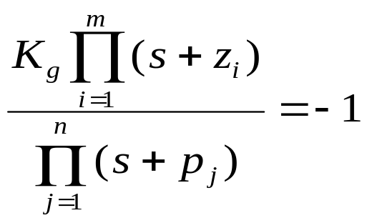
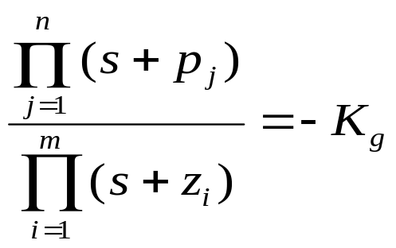
根轨迹的支数和起始点
3、根轨迹的支数：
n阶特征方程有n个根。当K_{g} 从0到无穷大变化时，n个根在复平面内连续变化组成n支根轨迹。即根轨迹的支数等于系统阶数。
4、根轨迹的起点和终点：
根轨迹起始于开环极点，终止于开环零点。
K_{g}= 0时为起点， K_{g}= ∞时为终点。
由根轨迹方程 得
当K_{g}= 0时，只有s = －p_{j} (j = 1~n) 时，上式才能成立。而－p_{j}是开环传递函数的极点，所以根轨迹起始于开环极点。n阶系统有n个开环极点，分别是n支根轨迹的起点。

Slide 4
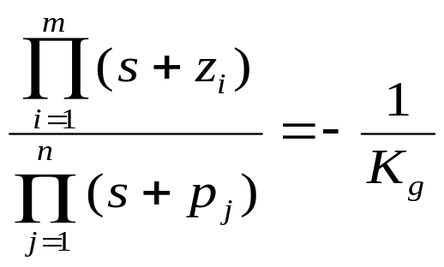
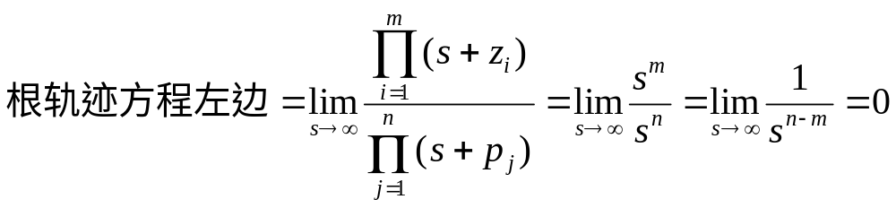
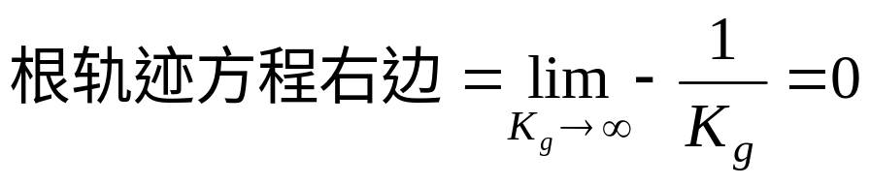
根轨迹的起点和终点
由根轨迹方程 得
当K_{g}= ∞时，① s = －z_{i} (i = 1~m) ，上式成立。 －z_{i}是开环传递函数有限值的零点，有m个。故n阶系统有m支根轨迹的终点在m个有限零点处。②若n>m，那么剩余的n－m个终点在无穷远处。
由根轨迹方程知：当s→∞时
我们称系统有n－m个无限远零点。有限值零点加无穷远零点的个数等于极点数。

Slide 5
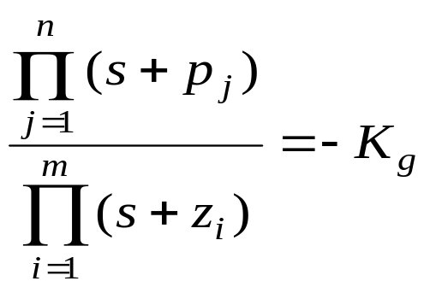
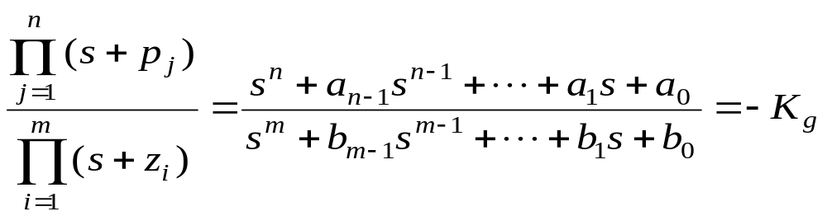
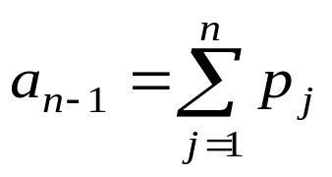
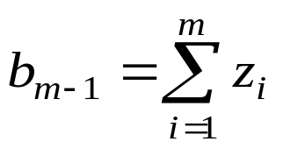
根轨迹的渐近线
5.根轨迹的渐近线：
若开环零点数m小于开环极点数n，则当系统的开环增益K_{g}→∞时趋向无穷远处的根轨迹共有n-m条。这n-m条根轨迹趋向无穷远的方位可由渐近线决定。
由根轨迹方程可得：
式中 ，

Slide 6


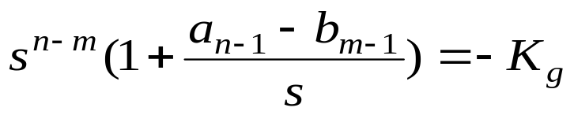
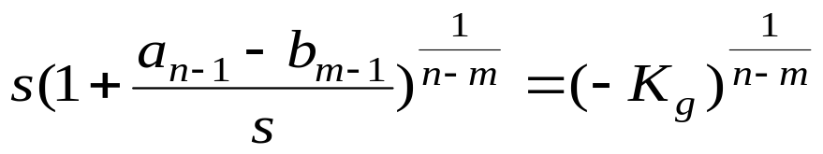
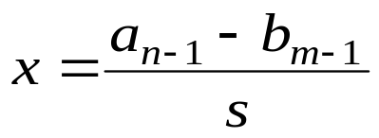
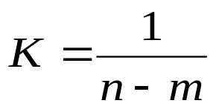


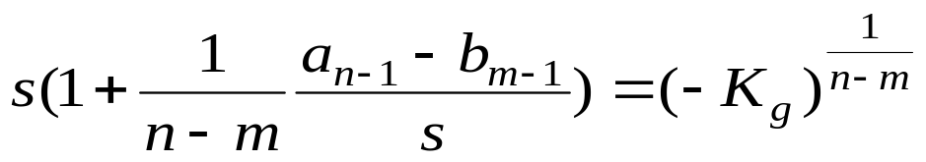
根轨迹的渐近线
当K_{g}→∞，由于m<n，故s→∞满足根轨迹方程，上式近似为
两边开n-m次方
利用二项式定理
当 时， ，
令 ，

Slide 7
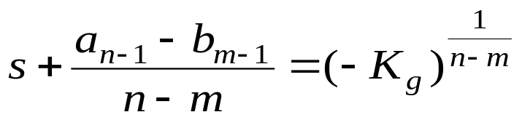
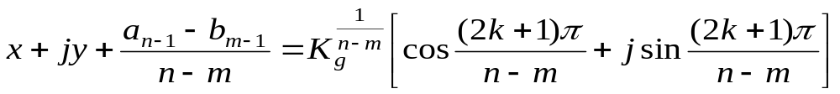
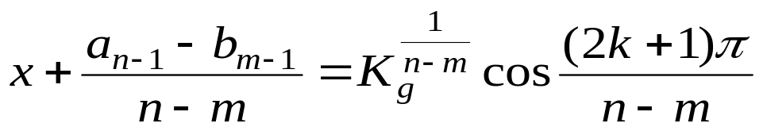
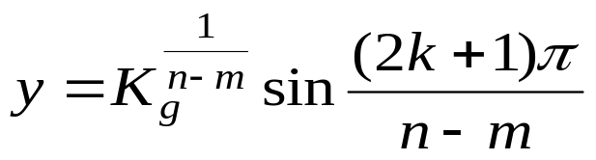
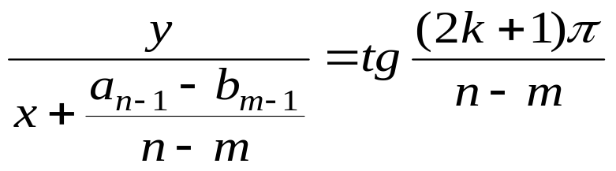
根轨迹的渐近线
设s=x+jy, 利用－1=cos(2k+1)π+jsin(2k+1)π，并根据德莫弗(De Moive)代数定理(cosθ +jsinθ )^{n}= cos(nθ )+jsin(nθ )，上式可写为

Slide 8
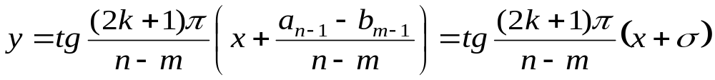
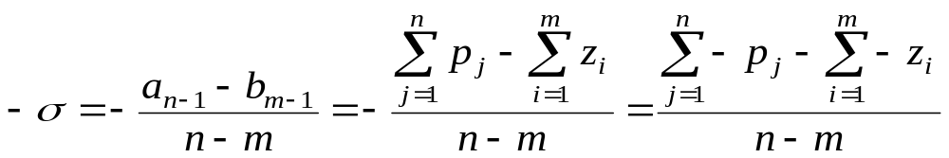
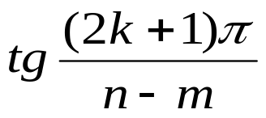
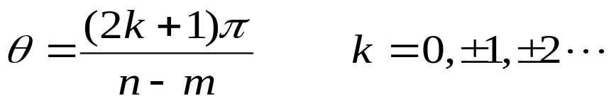














根轨迹的渐近线
这是与实轴交点为－σ，斜率为 的直线方程。也就是渐近线方程。渐近线与实轴的夹角(称为渐近线的倾斜角)为

Slide 9
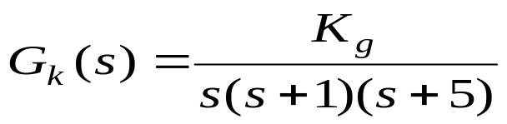

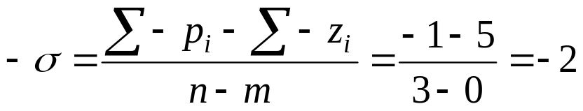
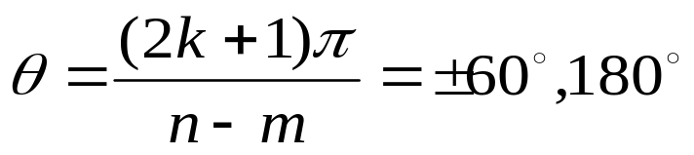




[例4-2]系统开环传递函数为： ，试确定根轨迹支数，起点和终点。若终点在无穷远处，求渐近线与实轴的交点和倾角。
[解]：根轨迹有3支。起点为开环极点
无有限值零点，所以三支根轨迹都趋向无穷远。
渐近线与实轴的交点：
渐近线与实轴的倾角：
零极点分布和渐近线（红线）如图所示。

Slide 10














实轴上的根轨迹
6、实轴上的根轨迹：
实轴上具有根轨迹的区间是：其右方开环系统的零点数和极点数的总和为奇数。
[证明]：例如在实轴上有两个开环极点p₁、p₂，复平面上有一对共轭极点p_{3、} p₄和一对共轭零点z_{1、} z₂ 。
先看试验点s₁点：
①成对出现的共轭极点p_{3、} p₄对实轴上任意试探点构成的两个向量的相角之和为0°；
②成对出现的共轭零点z_{1、} z₂对实轴上任意试探点构成的两个向量的相角之和为0°；
③试探点左边的极点p₂对试探点构成的向量的相角为0°；
④试探点右边的极点p₁对试探点构成的向量的相角为180°；
所以s₁点满足根轨迹相角条件，于是[－p₂ ,－p₁]为实轴上的根轨迹。
再看s₂点：不满足根轨迹相角条件，所以不是根轨迹上的点。
同样s₃点也不是根轨迹上的点。

Slide 11
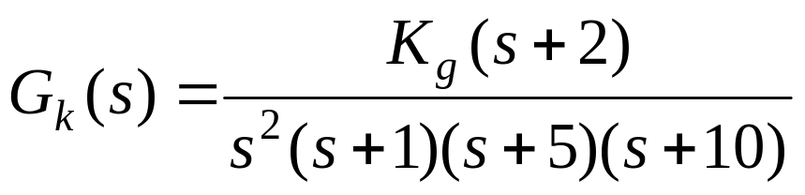






实轴上的根轨迹例题
[例4-3]设系统的开环传递函数为： 试求实轴上的根轨迹。
[解]：零极点分布如下：
红线所示为实轴上根轨迹，为：[-10，-5]和[-2，-1] 。注意在原点有两个极点，双重极点用“ ”表示。

Slide 12









实轴上的会合点和分离点
7、根轨迹的会合点和分离点：
若干根轨迹在复平面上某一点相遇后又分开，称该点为分离点或会合点。
如图所示某系统的零极点图
由开环极点－p₁、－p₂出发的两支根轨迹，随着K_{g}的增大在实轴上A点相遇再分离进入复平面。
随着K_{g}的继续增大，又在实轴上B点相遇并分别沿实轴的左右两方运动。当K_{g}→∞时，一支根轨迹终止于－z，另一支走向－∞。
A、B点称为根轨迹在实轴上的会合分离点。

Slide 13
实轴上的会合点和分离点
7、根轨迹的会合点和分离点：
若干根轨迹在复平面上某一点相遇后又分开，称该点为分离点或会合点。
有时也称从实轴分离进入复平面的点为分离点；而称从复平面进入实轴的点为会合点。
一般说来，若实轴上两相邻开环极点之间有根轨迹，则这两相邻极点之间必有分离点。
如果实轴上相邻开环零点(其中一个可为无穷远零点)之间有根轨迹，则这相邻零点之间必有会合点。
如果实轴上根轨迹在开环零点与开环极点之间，则它们之间可能既无分离点也无会合点，也可能既有分离点也有会合点。

Slide 14
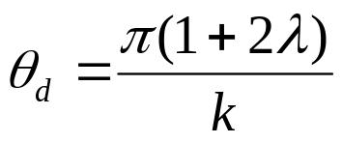
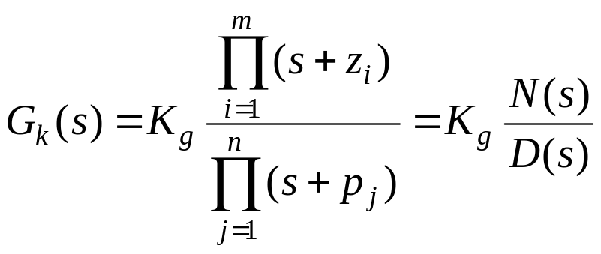

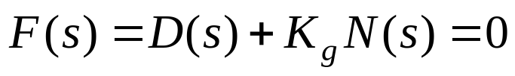
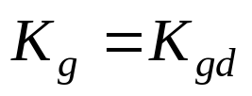


实轴上的会合点和分离点的求法
[分离角]：根轨迹进入分离（会合）点的切线方向与离开分离（会合）点的切线方向之间的夹角。
[分离点和会合点的求法]：由重根法，求极值法和作图法等。
①重根法：根轨迹在实轴上的分离点或会合点表示这些点是闭环特征方程的重根点。
设系统开环传递函数为：
因闭环特征方程为：
即
设 时，特征方程有重根 ，则必同时满足

Slide 15
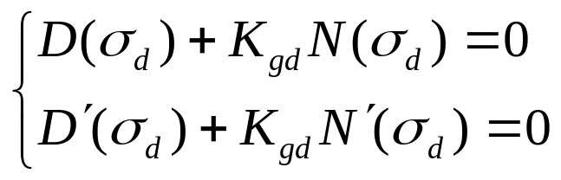

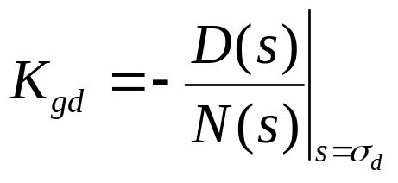
实轴上的会合点和分离点的求法
由此得：
即：
注意：由上式可求得的点是分离点和会合点必要条件，还需求出这些点对应的增益，若增益为大于零的实数，则所求出的点为分离会合点。

Slide 16
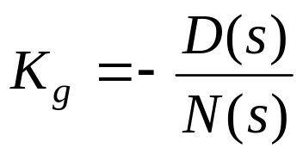
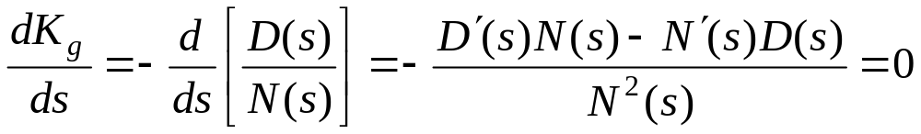
实轴上的会合点和分离点的求法
②极值法：若以K_{g}为纵坐标，以实轴为横坐标，在根轨迹的分离点和会合点上，K_{g}具有极值。
即

Slide 17
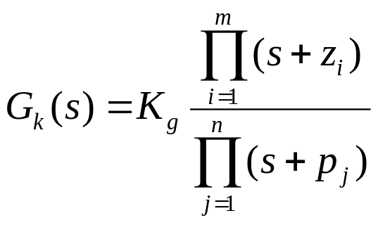
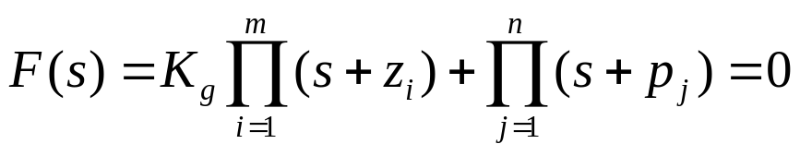
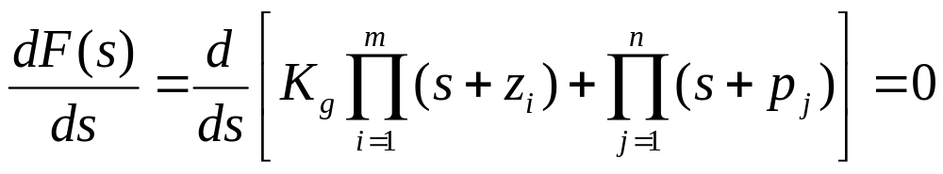
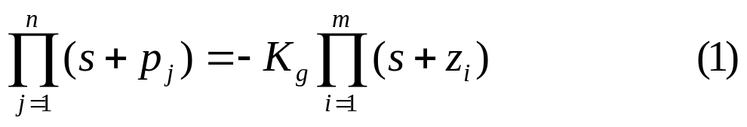
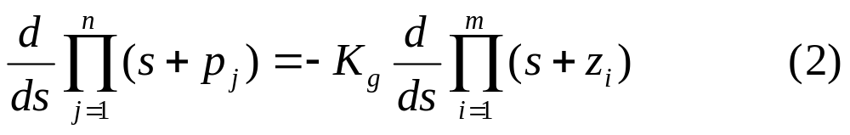
实轴上的会合点和分离点的求法
③求分离会合点的另一个公式
设系统开环传递函数为：
因闭环特征方程为：
即闭环特征方程为：
重根时还满足

Slide 18
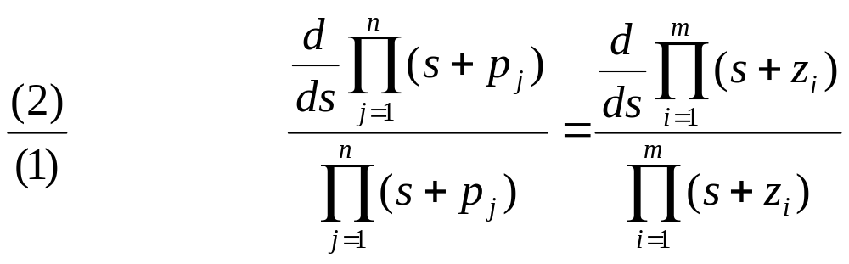
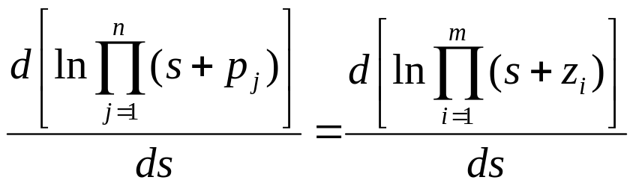
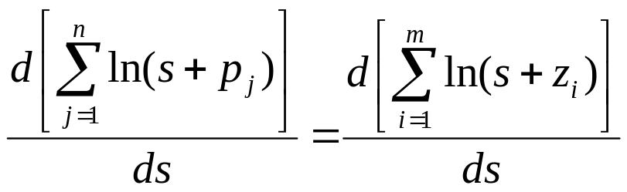
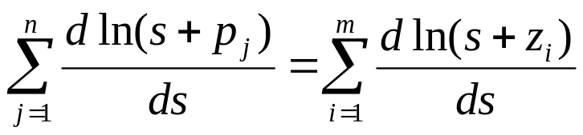
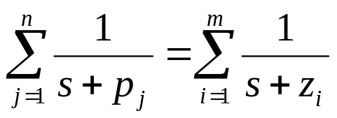
实轴上的会合点和分离点的求法

Slide 19
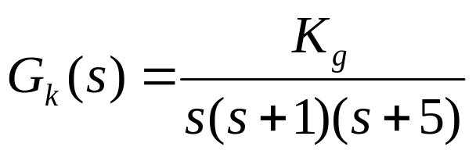




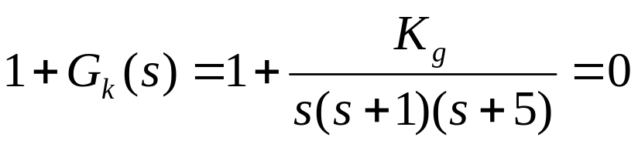
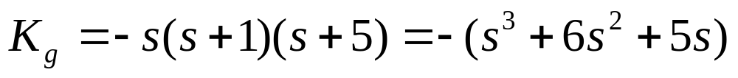
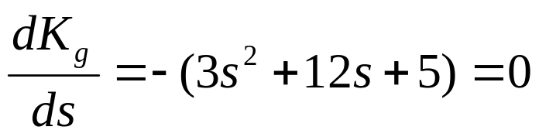
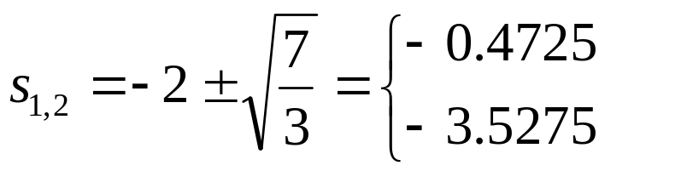

[例4-4]单位反馈系统的开环传递函数为：
试确定实轴上根轨迹的会合点和分离点的位置。
[解]：
实轴上根轨迹区间是：
闭环特征方程为：
显然，分离回合点为-0.4725，而-3.5275不是分离回合点。
注意：分离点和会合点也可能出现在复平面上，由于根轨迹对称于实轴，所以，复平面上的分离点和会合点必对称于实轴。

Slide 20

















根轨迹的出射角和入射角
8、根轨迹的出射角和入射角：
当开环零、极点处于复平面上时，根轨迹离开复极点的出发角称为出射角；根轨迹趋于复零点的终止角称为入射角。
图中有四个开环极点，一个开环零点。－p₁, －p₂为共轭极点，现计算－p₁的出射角。设为θ_{1c}。
在离开－p₁附近的根轨迹上取一点s₁,则s₁点应满足相角条件：
当s₁→－p₁时，β₁即为离开－p₁的根轨迹的出射角，β₁→θ_{1c}
－p₂的出射角应与－p₁的出射角关于实轴对称。

Slide 21

根轨迹的出射角和入射角
一般情况下，可求出根轨迹离开复极点－p_{x}的出射角θ_{xc}为：
式中： β_{j}为除了－p_{x}以外的开环极点到－p_{x}的矢量的相角； α_{i}为开环零点到－p_{x}的矢量的相角。
同样，进入复零点－z_{y}的根轨迹入射角θ_{yr}为：
式中： α_{i}为除了－z_{y}以外的开环零点到－z_{y}的矢量相角； β_{j}为各开环极点到－z_{y}的矢量相角。
出射角是根轨迹离开复极点的切线与正实轴的夹角；入射角是根轨迹趋于复零点沿有根轨迹的方向做切线与正实轴的夹角。

Slide 22
[例4-5]如图，试确定根轨迹离开复数共轭极点的出射角。
[解]：
根据对称性，可知 点的出射角为：
[注意]：
相角要注意符号；逆时针为正，顺时针为负；
注意矢量的方向：
注：出射角和入射角的计算公式同样适合于实轴上的零极点。
Notes:
考虑重极点的出射角及重零点的入射角

Slide 23
重极点的出射角和重零点的入射角：

Slide 24
根轨迹和虚轴的交点
9、根轨迹和虚轴的交点：
根轨迹和虚轴相交时，系统处于临界稳定状态。则闭环特征方程至少有一对共轭虚根。这时的增益K_{gp}称为临界根轨迹增益。
交点和K_{gp}的求法：
在闭环特征方程中令s = jω，然后使特征方程的实、虚部分别为零即可求出ω 和K_{gp}。
由劳斯稳定判据求解。

Slide 25










[例4-6]开环传递函数为： ，试求根轨迹与虚轴的交点和 。
方法一：闭环系统的特征方程为：
将 代入得：
当 时， 为根轨迹的起点（开环极点）
当 时， ，即根轨迹与虚轴的交点为 。

Slide 26










方法二：用劳斯稳定判据确定 的值。
闭环系统的特征方程为：
劳斯阵列为：
劳斯阵列中某一行全为零时，特征方程可出现共轭虚根。劳斯阵列中可能全为零的行有二。
1、令 ，得临界增益为：
共轭虚根为辅助方程 的根。
2、令 ，得 （开环极点）。

Slide 27





闭环系统极点之和与之积
10、闭环系统极点之和与之积：
开环传递函数为：
闭环系统的特征方程为： ，即：
设闭环系统的极点为： ，则

Slide 28




闭环系统极点之和与之积
比较(1)、(2)式得：
当n-m≥2时， ，即：
对于任意的 ，闭环极点之和等于开环极点之和，为常数。
表明：当 变化时，部分闭环极点在复平面上向右移动（变大），则另一些极点必然向左移动（变小）。
闭环极点之积为：
当有为零的开环极点：
根据上述10个性质（或准则），可以大致画出根轨迹的形状。为了准确起见，可以用相角条件试探之。

Slide 29





根轨迹作图步骤
一、标注开环极点和零点，纵横坐标用相同的比例尺；
二、实轴上的根轨迹；
实轴上具有根轨迹的区间是：其右方开环系统的零点数和极点数的总和为奇数。
三、n-m条渐近线；
四、根轨迹的出射角、入射角；

Slide 30

五、根轨迹与虚轴的交点；
用劳斯判据或用s=jω代入特征方程求得。
六、根轨迹的分离点、会合点；
结合根轨迹的连续性、对称性、根轨迹的支数、起始点和终点，闭环极点与闭环极点之和及之积等性质画出根轨迹。

Slide 31









[例]开环传递函数为： ，画根轨迹。
解:⒈求出开环零极点，即：
⒉实轴上的根轨迹：(－∞，0]
⒊渐近线
⒋出射角

Slide 32








⒌求与虚轴的交点，此时特征方程为
将 代入得：

Slide 33







⒍求分离会合点：由特征方程
由图知这两点并不在根轨迹上，所以并非分离会合点，这也可将 代入得
为复数。

Slide 34







[例]开环传递函数为： ，画根轨迹。
解:⒈求出开环零极点，即：
⒉实轴上的根轨迹：(－∞，0]
⒊渐近线
⒋出射角

Slide 35






⒌求与虚轴的交点，此时特征方程为
将 代入得：

Slide 36






⒍求分离会合点：由特征方程
由图知这两点都在根轨迹上，所以都是分离会合点。

Slide 37










[例]开环传递函数为： ，画根轨迹。
解：⒈求出开环零极点，即：
⒉实轴上的根轨迹：(－∞，0]
⒊渐近线
⒋出射角 ，
⒌求与虚轴的交点，此时特征方程为
将 代入得： ，

Slide 38





⒍求分离会合点：由特征方程
由图知这点在根轨迹上，所以是分离会合点。而且是三重根点。此时分离角为

Slide 39













二、根轨迹绘图的几个重要特点
⒈在开环传递函数增加极点和零点对根轨迹的影响
①增加极点对根轨迹的影响
一般情况下，在原开环传递函数零极点的左边增加极点会使原根轨迹向右半部移动，虽然很难作出确切的说明和提供必要的证明，但可以用几个例子说明。
[例]开环传递函数为：
画根轨迹。

Slide 40











[例]开环传递函数为： 画根轨迹。
解:⒈求出开环零极点，即：
⒉实轴上的根轨迹:(－∞,－4], [－2,0]
⒊渐近线
⒋求与虚轴的交点，此时特征方程为
将 代入得：
⒌求分离会合点：由特征方程可得
由图知只有K_{g}>0的点在根轨迹上，所以－0.845是分离会合点。

Slide 41




Slide 42













[例]开环传递函数为： 画根轨迹。
解:⒈求出开环零极点，即：
⒉实轴上的根轨迹：[－6, －4] [－2,0]
⒊渐近线
⒋求与虚轴的交点，此时特征方程为
将 代入得：
⒌求分离会合点：由特征方程可得
只有K_{g}>0的点在根轨迹上。

Slide 43




Slide 44








②增加零点对根轨迹的影响
一般情况下，在原开环传递函数零极点的左边增加零点会使原根轨迹向左半部移动，举例说明如下。
[例]开环传递函数为： 画根轨迹。
解:⒈求出开环零极点，即：
⒉实轴上的根轨迹：(－∞, －4] [－2,0]
⒊渐近线只有一条，即负实轴。
⒋求与虚轴的交点，此时特征方程为
将 代入得：

Slide 45



⒌求分离会合点：由特征方程可得
可见这两点都在根轨迹上，所以都是分离会合点。
与无零点根轨迹比较可见根轨迹向左半平面弯曲和移动。
可以证明该根轨迹在复平面内是圆。

Slide 46






令s=σ+jω，代入上式

Slide 47
⒉移动零点和极点对根轨迹的影响
①移动零点对根轨迹的影响
[例]开环传递函数为：
画根轨迹。
这是结构不稳定系统的根轨迹
为了让该系统稳定，则应加入比例+微分控制器，相当于加入一个零点。
下面讨论零点为不同值对根轨迹的影响

Slide 48




Slide 49


Slide 50

②移动极点对根轨迹的影响

Slide 51
小结
需掌握绘制根轨迹的十个准则
根轨迹的连续性和对称性；
根轨迹的支数、起始点和渐近线；
根轨迹实轴上的点和根轨迹的分离点，会合点；
根轨迹的出射角、入射角和虚轴的交点；
闭环极点之积和之和。

